Slide 1

Проект
Proovy

Slide 2

Основные цели и задачи
Цель: создать бота, применяя язык программирования Python, библиотеку discord.py
Задачи:
• Разработать идею
• Продумать архитектуру проекта
• Написать программу
• Идея: Реализовать бота в приложении Discord

Slide 3
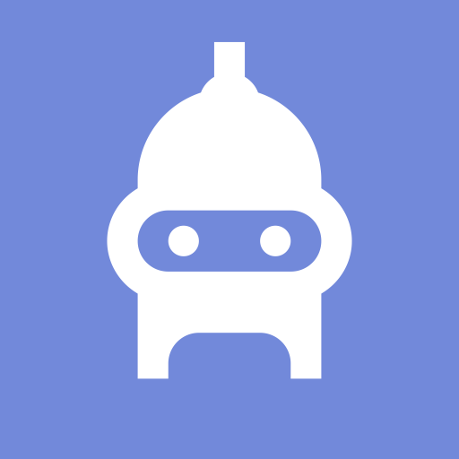
Этапы разработки
Создать базовый скелет бота
Разделить и реализовать функции через API различных приложений Яндекса
Реализовать управление каналами на сервере Discord
Добавить возможность объявлять о собраниях
Реализовать простейшие механизмы общения с ботом
Создать текстовые документы с фразами
Реализовать подключение/отключение из голосовых каналов
Реализовать воспроизведение музыки с платформы Youtube
Добавить возможность управления музыкой через реакции в сообщении
Реализовать очередь треков

Slide 4
Как пользоваться?
Все команды Пруви должны начинаться с кодовой фразы "Пруви, "
Чтобы больше узнать о командах, спросите у него в чате "Пруви, команды"

